Slide 1


CHÀO MỪNG CÁC EM ĐẾN VỚI TIẾT HỌC

Slide 2






KHỞI ĐỘNG

Slide 3

ẾCH CON VỀ NHÀ

Slide 4













Notes:
Bấm chữ win để vào bài

Slide 5
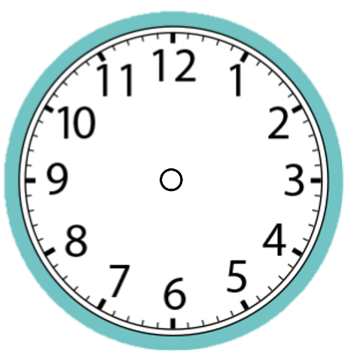





Đồng hồ bên chỉ mấy giờ?
Chọn đáp án đúng nhất:
A. 8 giờ
B. 19 giờ
C. 7 giờ
D. 21 giờ

Slide 6
Đồng hồ bên chỉ mấy giờ?
Chọn đáp án đúng nhất:
A. 1 giờ
B. 15 giờ
C. 3 giờ
D. 14 giờ

Slide 7
Chọn số thích hợp vào ô trống:
?
5
giờ hay giờ chiều
A. 19 giờ
B. 17 giờ
C. 16 giờ
D. 18 giờ

Slide 8
1 ngày = ….. giờ
A. 24
B. 12
C. 23
D. 13

Slide 9
Chọn số thích hợp vào ô trống:
23
?
giờ hay giờ đêm
A. 9 giờ
B. 10 giờ
C. 11 giờ
D. 12 giờ

Slide 10








Ngày – Giờ

Slide 11



Tiết 2

Slide 12

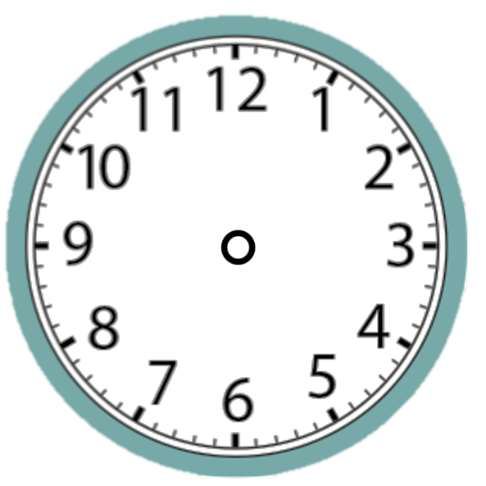
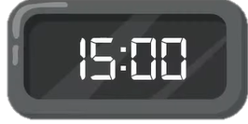
2
Số ?
Mẫu:
21: 00
21 giờ
hay 9 giờ tối

Slide 13
2
Số ?
Ví dụ:
16 : 00
?
?
16
4
giờ hay giờ chiều

Slide 14
2
Số ?
14 : 00
?
?
14
2
giờ hay giờ chiều

Slide 15
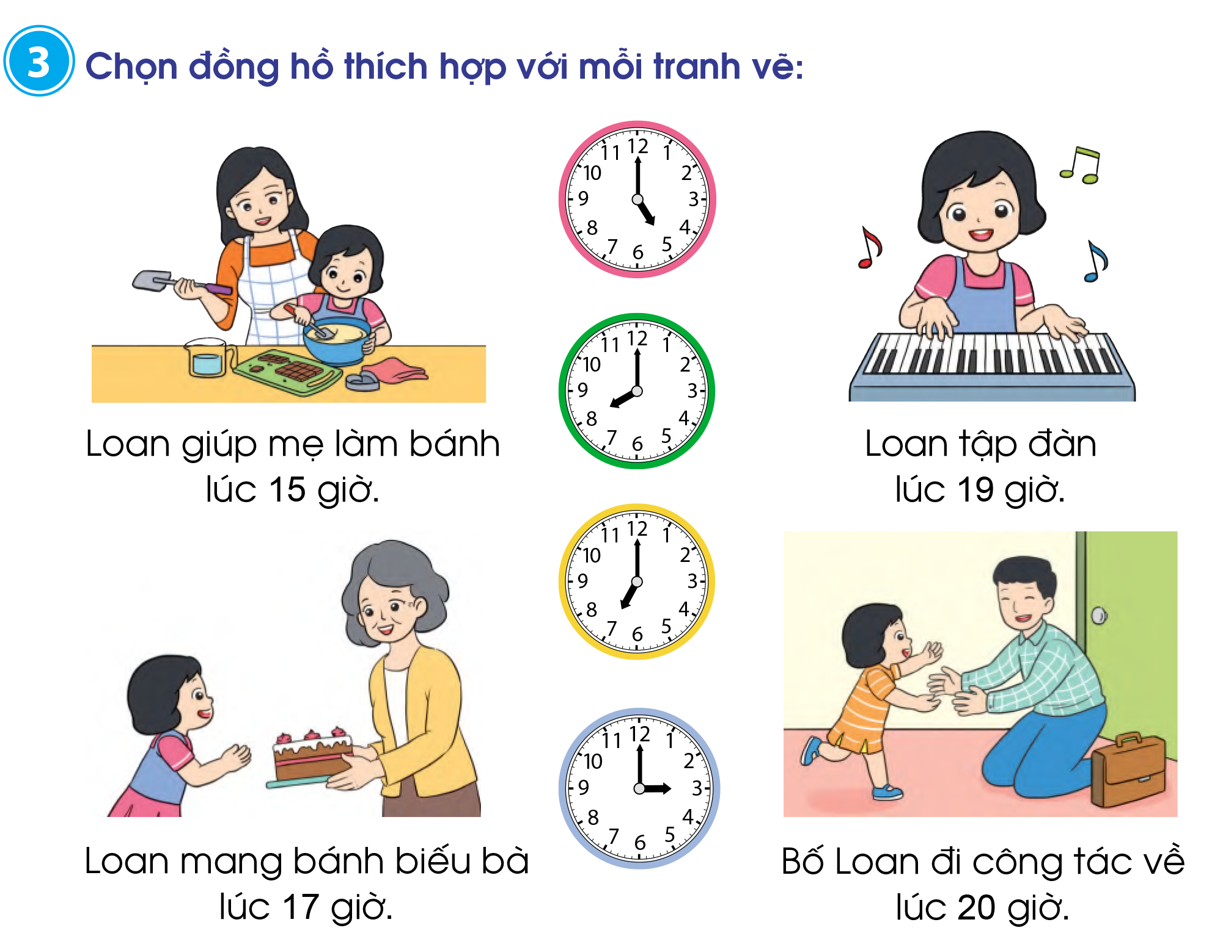
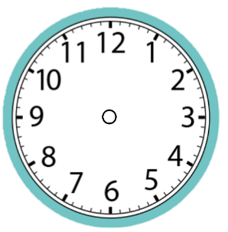
3
Chọn đồng hồ thích hợp với mỗi tranh vẽ:

Slide 16
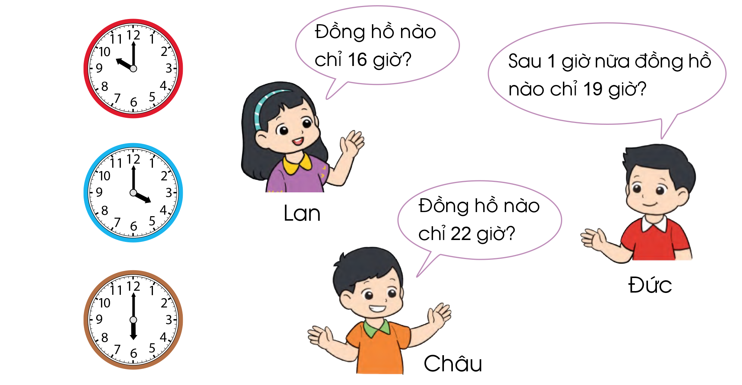
4
Trò chơi “Đồng hồ bí ẩn”

Slide 17
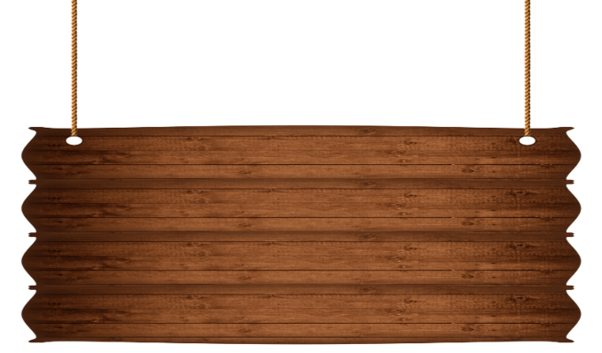
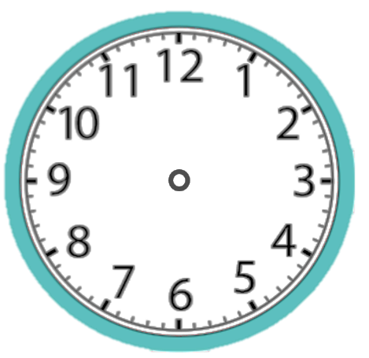
Củng cố: điền số thích hợp vào ô trống.
18 : 00
21 : 00
?
?
?
?
18
6
9
giờ hay giờ chiều
21
giờ hay giờ tối

Slide 18
Củng cố: điền số thích hợp vào ô trống.
23 : 00
22 : 00
?
?
?
?
23
11
10
giờ hay giờ đêm
22
giờ hay giờ đêm

Slide 19

Củng cố - Dặn dò

Slide 20


THANK YOU
Tạm biệt và hẹn gặp lại

